Slide 1

স্বাগত

Slide 2
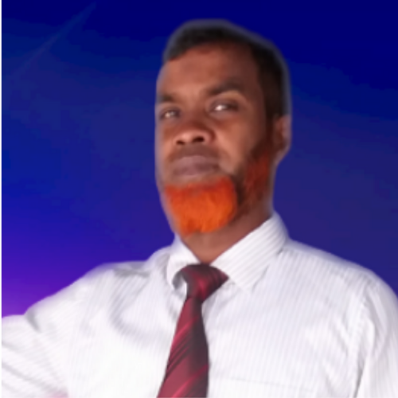
পরিচিতি
ক্লাসঃ দ্বাদশ শ্রেনি
সমাজবিজ্ঞান দ্বিতীয়পত্র
অষ্টম অধ্যায়
মোঃসহিদুল ইসলাম প্রভাষক
দইখাওয়া আদর্শ কলেজ
হাতিবান্ধা,লালমনিরহাট

Slide 3
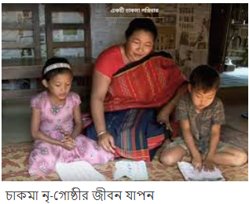
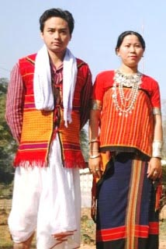
চাকমা

Slide 4
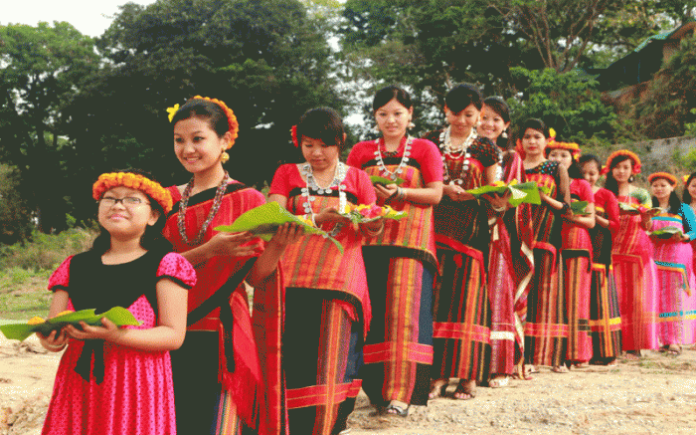
জনসংখ্যা
জনসংখ্যা
১৯৯১ সালে বাংলাদেশ সরকারের অধীনে আদম শুমারি হয়। সে মতে, খাগড়াছড়ি, বান্দরবান এবং রাঙামাটি মিলিয়ে মোট চাকমা আদিবাসী জনসংখ্যা ২,৩৯,৪১৭ জন। ১৯৯১ সালের পরে থেকে জাতিভিত্তিক গণনা না থাকায় চাকমাদের মোট সংখ্যা নির্ণয় করা যায়নি। বিশিষ্ট চাকমা ঐতিহাসিক সুগত চাকমার মতানুসারে, পার্বত্য চট্টগ্রামে বর্তমানে বসবাসকারী চাকমাদের জনসংখ্যা তিন লক্ষ। তারপরেও কেউ কেউ আরো বাড়িয়ে প্রায় চার লাখ বলে দাবি করেন।

Slide 5
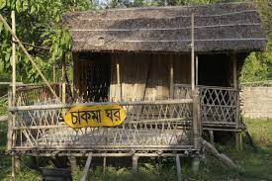
চাকমাদের ঘরবাড়ি পরিচিতিঃ
চাকমাদের ঘরবাড়ি পরিচিতিঃ
পার্বত্য চট্টগ্রামে চাকমারা আদিকাল
থেকেই মাচাঙ ঘরে বসবাস করে আসছে। তবে সভ্যতার পরিবর্তনের ফলে বর্তমানে কিছু সংখ্যক চাকমা সেমি পাকা, আধা পাকা ও বড় দালানকোটায় বসবাস করতেছে। সাধারনত চাকমারা আড়াই থেকে তিন হাত উঁচুতে প্রায় সম্পূর্ণ বাঁশের দ্বারা তৈরি হয়ে থাকে। তবে কিছু কিছু বড় গাছও ব্যবহার করা হয় ঘরকে শক্ত করার জন্য। ছাউনী সাধারণতঃ শন, করুক পাতা, বাঁশের পাতায় তৈরি হয়ে থাকে। অবস্থাসসম্পন্ন গৃহস্থ বা শিক্ষিত সম্প্রদায় বর্তমানে বাংলা ঘরের ফ্যাশনে ঘর তৈরি করতেছে। চাকমাদের ঘরকে সাধারনতঃ ৫ ভাগে ভাগ করা যায়। যথাঃ-
১। সিংকবা - বৈঠকখানা।
২। চানা - ঘরের সম্মুখের বারান্দা।
৩। পিজর - অন্দরের অংশ( রান্নাঘর সহ)
৪। ওজেলং - শয়ন কক্ষ।
৫। ইজর - ঘরের সামনে খোলা মাচাং।
মুলুকা বেরঃ সদর ও অন্দরের আড়ালকারী ভিন্ন ভিন্ন দুইটি বেড়া।
আলীসিরি বেরঃ সাধারণ বারান্দা ও অন্দর বারান্দার মধ্যবর্তী বেড়া।
সংঘরঃ মূল ঘরের সংলগ্ন সামনে বা পার্শ্বে অপর একটি ঘর।

Slide 7
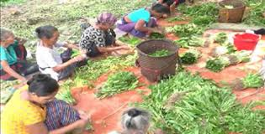
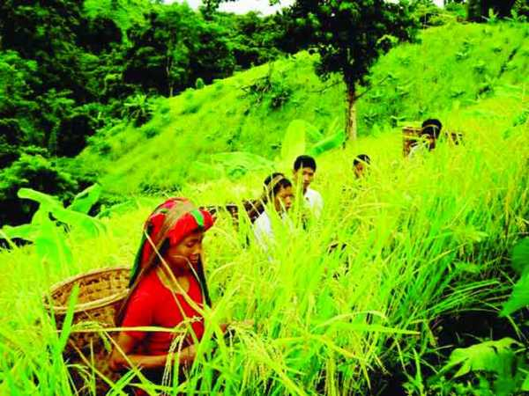
কৃষিভিত্তিক

Slide 8
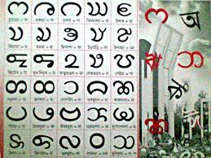
কারো কারো মতে, পার্বত্য চট্টগ্রামের জনগোষ্ঠীদের ভাষাগুলোর মধ্যে কেবল চাকমা এবং তঞ্চঙ্গ্যাদের ভাষা ইন্দো-ইউরোপীয় ভাষাগোষ্ঠীর ইন্দো-ইরানীয় শাখার অন্তর্ভুক্ত। এজন্য বাংলা, হিন্দি, অসমীয়ার প্রভৃতি ভাষার সাথে চাকমা ভাষার মৌলিক শব্দগুলোর ধ্বনিগত, অর্থগত এবং রূপগত সাদৃশ্য বিদ্যমান। তবে, অনেকেই সিনো-তিবেতিয়ান ভাষাগোষ্ঠীর অন্তর্গত বলে চাকমা ভাষাকে সনাক্ত করেন।চাকমা বর্ণমালায় ওঝা এবং বৈদ্যরা প্রাচীন অজস্র গ্রন্থ রচনা করেছেন। ওঝাদের লিখিত বর্ণমালা অঝা-পাঠ নামে পরিচিত। এতে বর্ণ সংখ্যা ৩৩। যদিও সুগত চাকমা প্রকৃত সংখ্যা আরো বেশি বলে মত প্রকাশ করেছেন। চাকমা ভাষা ও সাহিত্যের চর্চা অনেক পুরোনো হলেও বেশিরভাগ সময় লেখা হয়েছে বাংলা বর্ণমালা ব্যবহার করে।প্রাচীনকাল থেকেই চাকমারা সমৃদ্ধ সংস্কৃতির অধিকারী। গত শতকের সত্তরের দশক থেকে আধুনিক চাকমা গান, কবিতা, গল্পের উল্লেখযোগ্য বিকাশ শুরু হয়। জুমিয়া ভাষা প্রচার দপ্তর, গিরিসুর শিল্পীগোষ্ঠী, মুড়োল্যা সাহিত্য ও সাংস্কৃতিক গোষ্ঠী প্রভৃতি এসব ক্ষেত্রে দারুণ ভূমিকা রাখে। গান এবং সুরের ক্ষেত্রের তাদের স্বাতন্ত্র্য লক্ষণীয়। একটি প্রবাদ নিম্নরূপ- চাকমা ভাষায়,
লোগ মুয়ত জয় লোগ মুয়ত খয়
ভাত ভালা চুধা খা, পথ ভালা বেঙা যা,
আমনত্তুন থেলে খা, পরত্তুন থেলে চা
লাভে লুয়া বয়, অলাভে তুলায়্য ন বুয়ায়।
বাংলায় রূপান্তর,
লোকের মুখে জয়, লোকের মুখে ক্ষয়
ভাত ভালো তরকারি ছাড়াই খাওয়া যায়; পথ ভালো বাঁকাতেও চলা যায়;
নিজের থাকলে খাও, পরের থাকলে চাও
লাভে লোহা বহন করে, বিনা লাভে তুলাও বহন করেনা।
(বাংলাদেশের আদিবাসী, উৎস প্রকাশন, ১ম খণ্ড, পৃষ্ঠা- ২৩৭)
ভাষা

Slide 9
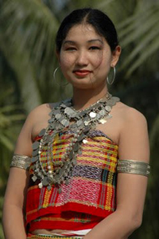
পোষাক আর অলঙ্কারের ব্যবহার
পোষাক আর অলঙ্কারের ব্যবহারেও তাদের স্বাতন্ত্র্য স্পষ্ট;
চাকমা নারীর পোশাকের মধ্যে নিচে পরার জন্য পিনোন, বক্ষ বন্ধনীর জন্য খাদি আর সেই সাথে কাগই এবং পাগড়ি উল্লেখযোগ্য। কাপড় তৈরির জন্য বিশেষ প্রকারের তাঁত আছে; যার নাম বেইন। অলংকারের মধ্যে নাকে নাকফুল, গলায় হালছরা, বাহুতে হাসুলি, কানে ঝুমুলি, পায়ে থেংখারুর মতো সোনা, রূপা এবং হাতির দাঁতে নির্মিত রকমারি অলংকারে চাকমা নারীর সৌন্দর্য সচেতনতা প্রকাশ করে। ঘরে শোভা পায় বাঁশ এবং বেতের তৈরি আসবাবপত্র। খুব সম্ভবত চাকমাদের ঐতিহ্যবাহী রান্না সবচেয়ে বেশি প্রশংসিত। সিদোল, ফুজি, এবং সাবারাং চাকমা সমাজে প্রিয় মসলা হিসেবে পরিচিত।
প্রচলিত খেলার পাশাপাশি নিজস্ব কিছু ইনডোর এবং আউটডোর খেলা আছে চাকমাদের মাঝে। ঘিলা খারা, নাদেং খারা, পাঝা খারা এবং কাত্তোল খারা খেলা হিসেবে বেশ জনপ্রিয়।

Slide 10
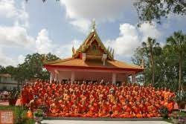

ধর্ম

Slide 11
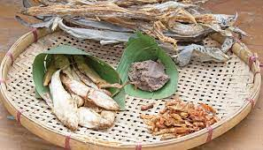
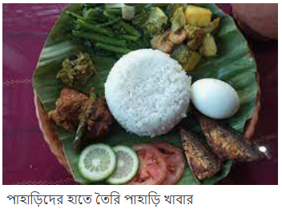
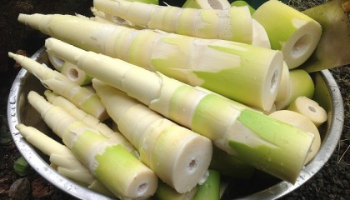
তেল ও মশলার একেবারে অল্প পরিমাণে ব্যবহার তাদের রান্নার অন্যতম প্রধান বৈশিষ্ট্য। তবে চাকমারা সিদ্ধ ঝাল তরকারি বেশি পছন্দ করে। এ গোষ্ঠির প্রধান খাদ্য ভাত। শাক বা সবজি সিদ্ধ মরিচ ভর্তা দিয়ে মিশিয়ে খাওয়া হয়। চাকমাদের একটি ঐতিহ্যবাহী খাবারের নাম ‘সিদল’। এটি শুটকি জাতীয় খাবার, যা অনেক মাছের শুটকি একসাথে মিশিয়ে বানানো হয়। তারা তাদের বেশিরভাগ তরকারি সিদল দিয়ে রান্না করে। সিদল দিয়ে বানানো আরেকটি বহুল প্রচলিত খাবার হচ্ছে ‘হোরবো’। সিদল দিয়ে মরিচ ভর্তা করে তার সাথে বিভিন্ন টক জাতীয় ফল যেমন-আম, চালতা, আমড়া ইত্যাদি মিশিয়ে এই হোরবো বানানো হয়। চাকমারা অনেক আগে বাঁশের ভেতরে মাছ মাংস রান্না করতো, যা ‘সুমো তোন’ নামে পরিচিত। তবে বর্তমানে এটির প্রচলন কমে এসেছে। এছাড়াও বিভিন্ন প্রকার শুটকি মাছ দিয়ে রান্না করা একটি খাবার হচ্ছে ‘হেবাং’, যেটাকে ‘সুগুনি হেবাং’ বলা হয়ে থাকে। চাকমাদের সবচেয়ে জনপ্রিয় এবং বহুল প্রচলিত ঐতিহ্যবাহী খাবারের নাম ‘পাচন তোন’। চৈত্র সংক্রান্তির উত্সব ‘বিঝু’-তে বাড়িতে বাড়িতে পাচন রান্না করে অতিথি আপ্যায়ন করা হয়। কমপক্ষে পাঁচটি সবজির সংমিশ্রণে এটি রান্না হয় বলেই এ রকম নামকরণ। তবে বিঝুর পাঁচনে পাঁচের অধিক সবজি ব্যবহার করা হয়। চাকমাদের খাবারের তালিকায় মিষ্টান্নের খুব একটা প্রচলন না থাকলেও বিভিন্ন উত্সবে পায়েস আপ্যায়ন করা হয়। এছাড়া বিনি চাল আর নারকেল দিয়ে কলাপাতায় মুড়ে বানানো হয় বিনি পিঠা। চালের গুড়ো দিয়ে তৈরি হয় বড়া পিঠা, শান্নে পিঠা ইত্যাদি। চাকমা সমাজে বয়স্কদের মধ্যে তামাক খাওয়ার প্রচলন আছে। তাদের তৈরি নিজস্ব হুঁক্কার মাধ্যমে তামাক সেবন করা হয়। এই হুঁক্কাকে চাকমা ভাষায় দাবা বলে।

Slide 12
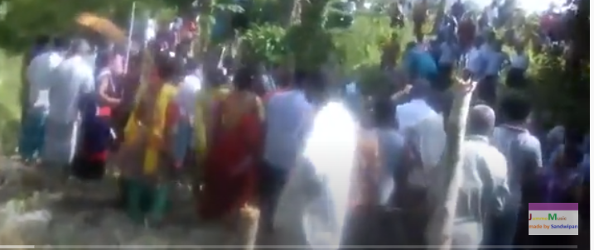
অন্ত্যেষ্টিক্রিয়া
চাকমারা মৃতদেহকে দাহ করে। তবে বুধবারে মৃতদেহ দাহ করা হয় না। মৃত্যু হলে ভিক্ষুকে খবর দেয়া এবং বিশেষ আচারের মাধ্যমে শবদেহকে চিতায় নিয়ে যাওয়া হয়। দাহের সপ্তম দিনে আবার ভিক্ষু ঢেকে মৃতের সদগতি ও পরিবারের শান্তি কামনা করে ধর্মসূত্র ও দেশনা শ্রবণ করে। অনুষ্ঠানটিকে বলা হয় সাদ্দিন্যা। এছাড়া মৃত্যুবার্ষিকী হিসেবে পালিত হয় বোঝোরী।

Slide 13

ধন্যবাদ

